Slide 1

20世纪50年代诞生，60年代发展。
标志和基础：状态空间法。
特点：揭示系统内部的关系和特性，研究和采用优良而和复杂的控制方法。
适用范围：单变量系统，多变量系统，线性定常系统，线性时变系统，非线性系统。
1

Slide 2

状态：时间域中系统的运动信息。
状态变量：确定系统状态的一组独立（数目最少的）变量。能完全确定系统运动状态而个数又最少的一组变量。
确定系统状态：知道初始时刻一组状态变量的值及此后的输入变量，可以确定此后全部状态（或变量）的值。
n阶微分方程描述的n阶系统，状态变量的个数是n。
状态变量的选取不是唯一的。

Slide 3
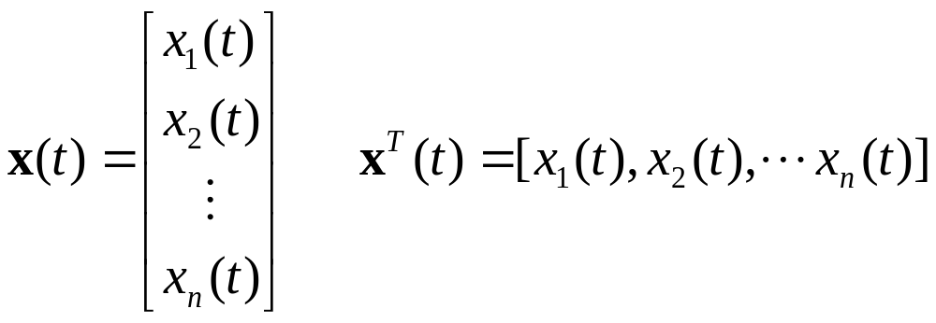
状态向量：由n个状态变量组成的向量。
状态空间：以状态变量为坐标构成的n维空间。
状态方程：描述系统状态变量之间及其和输入之间的函数关系的一阶微分方程组。
输出方程：描述系统输出变量与状态变量（有时包括输入）之间的函数关系的代数方程（组）。
状态空间表达式：状态方程与输出方程的组合。

Slide 4
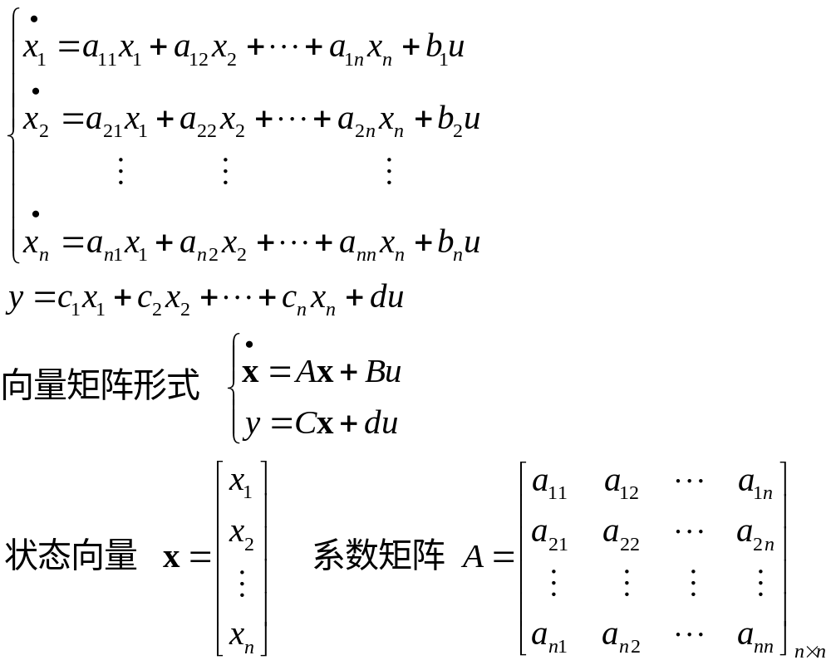
单变量

Slide 5
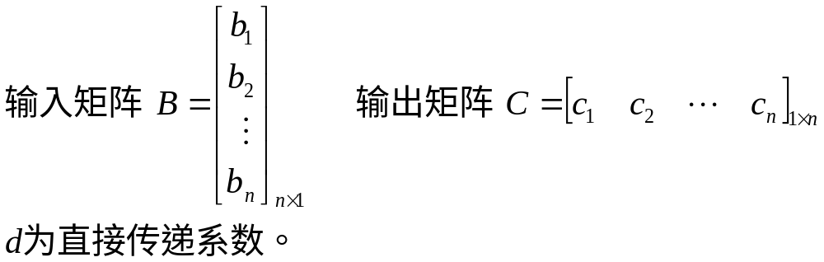
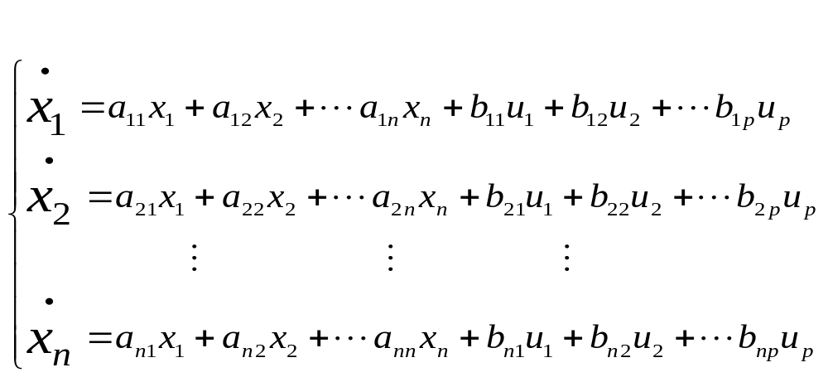
多变量，p个输入，q个输出

Slide 6
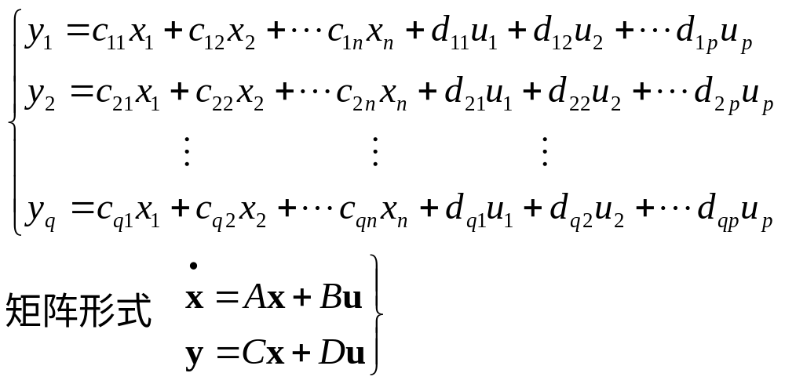
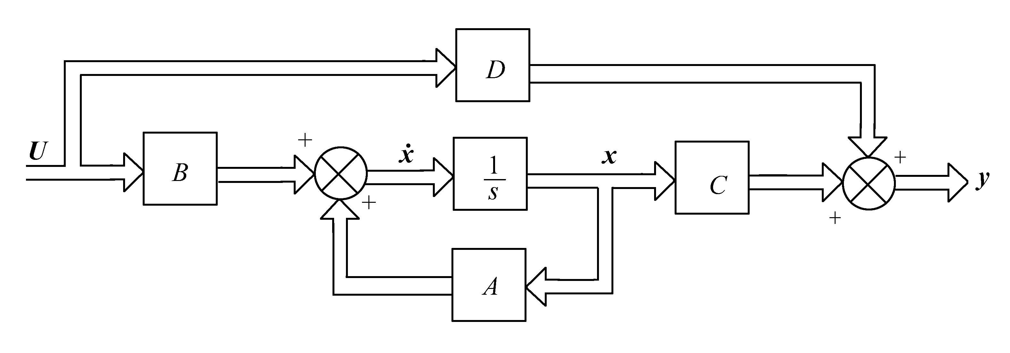

Slide 7
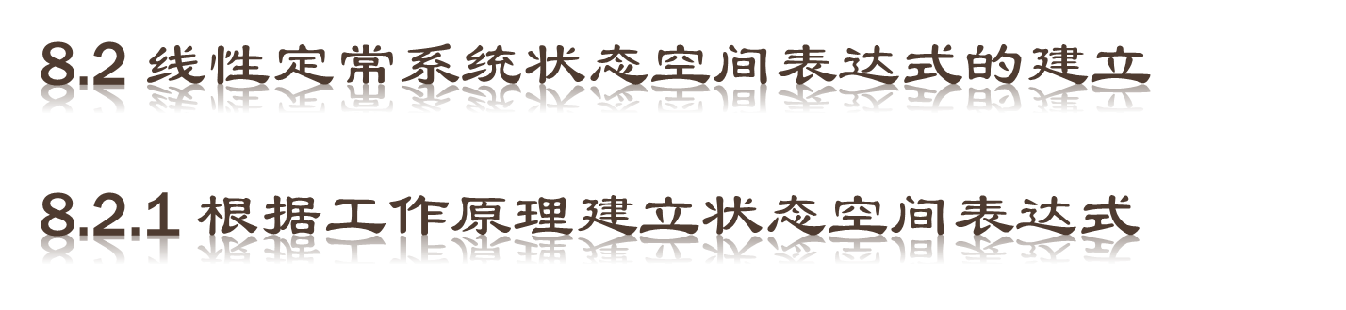
其一根据工作原理
（其二由其他数学模型转换）
选择状态变量：
与独立储能元件能量有关的变量，或试选与输出及其导数有关的变量，或任意ｎ个相互独立的变量。

Slide 8
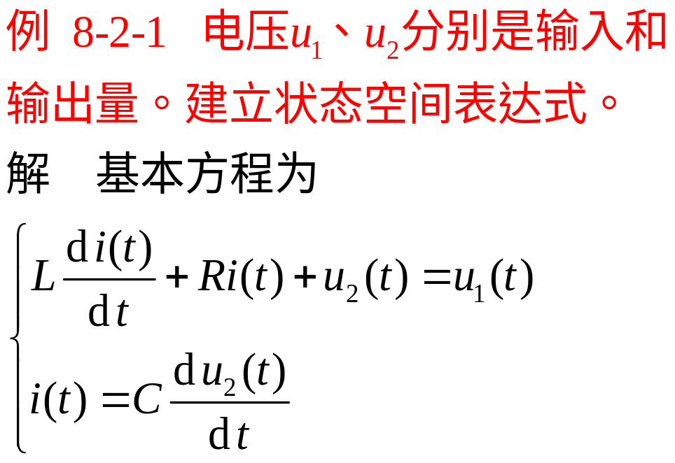
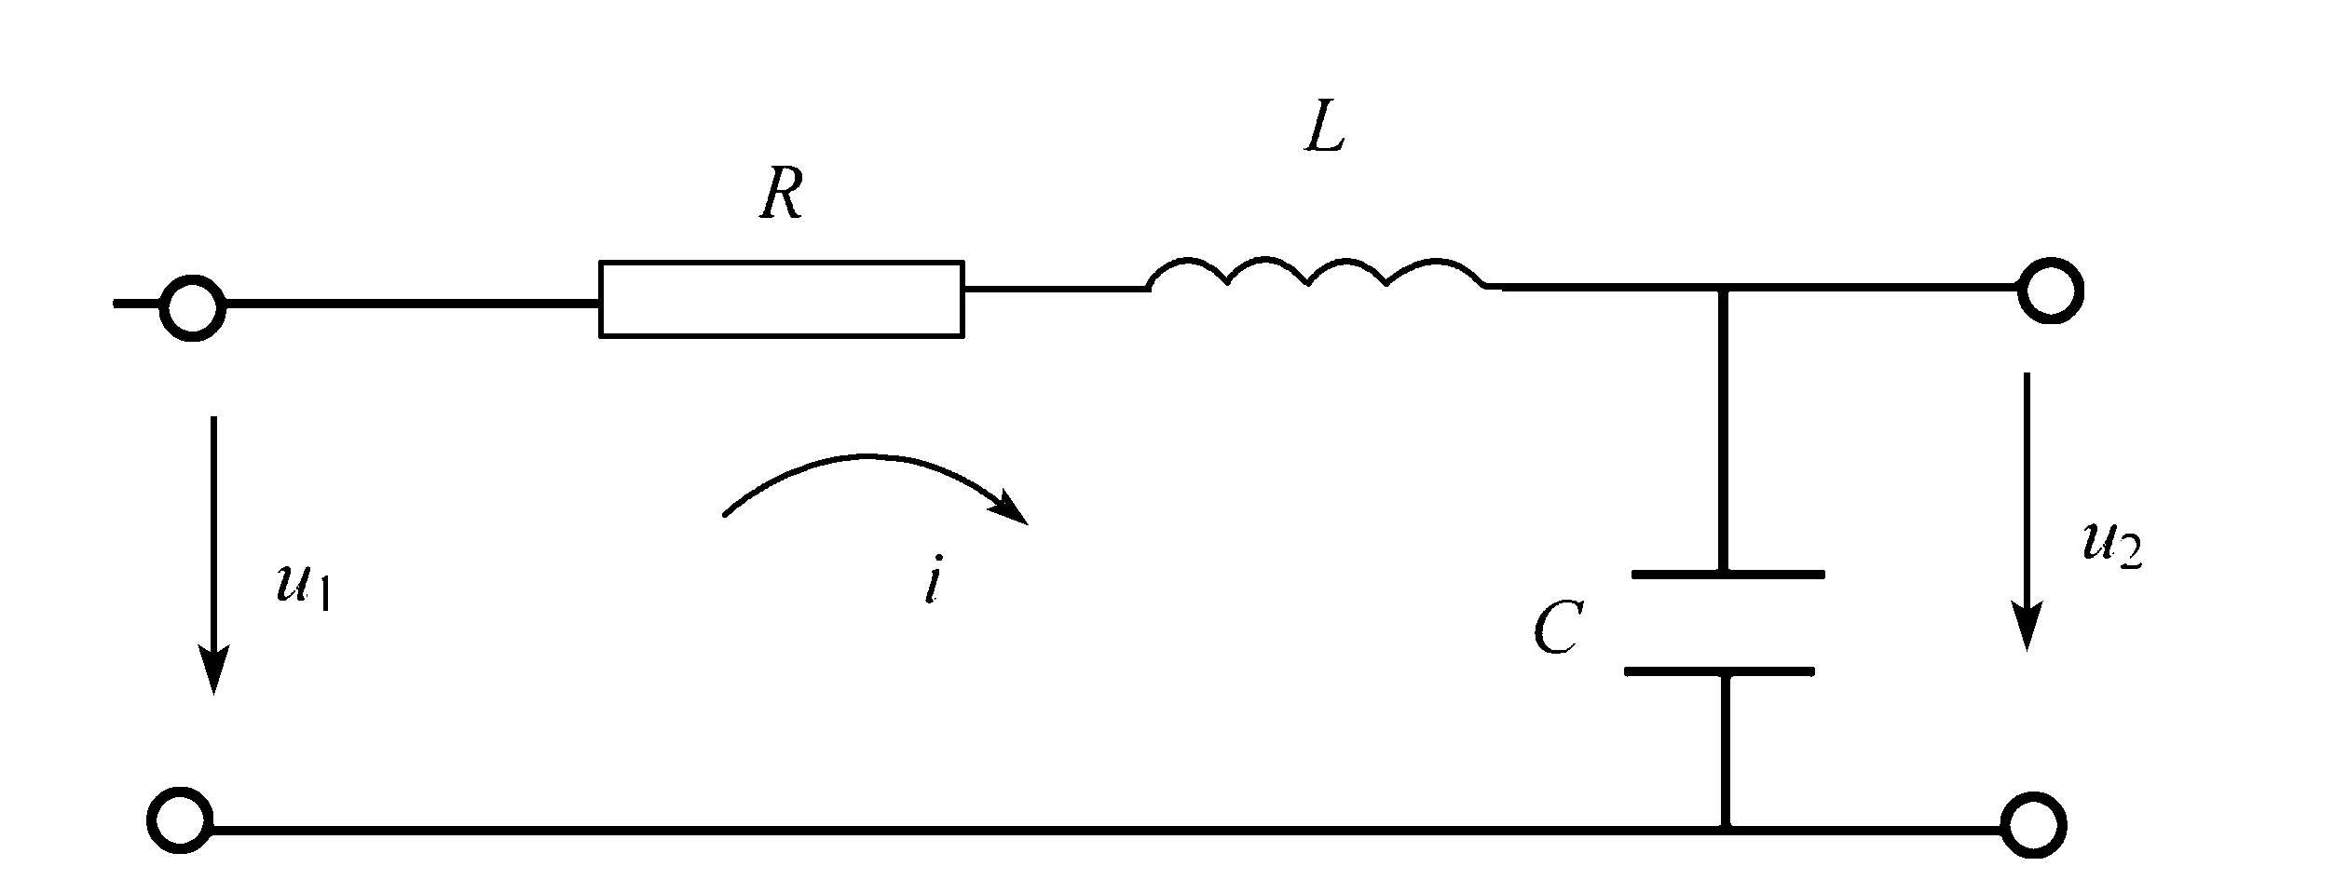
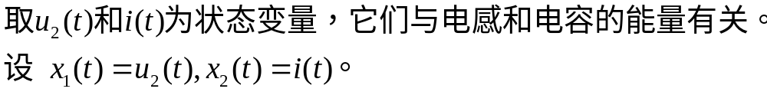
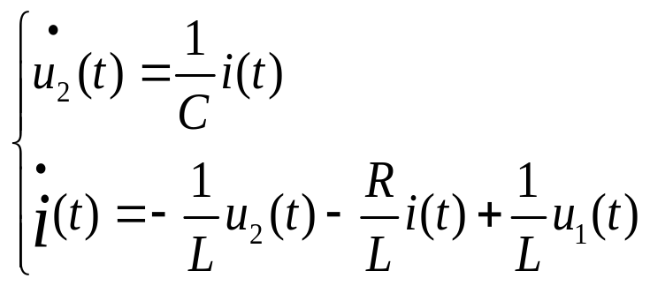

Slide 9
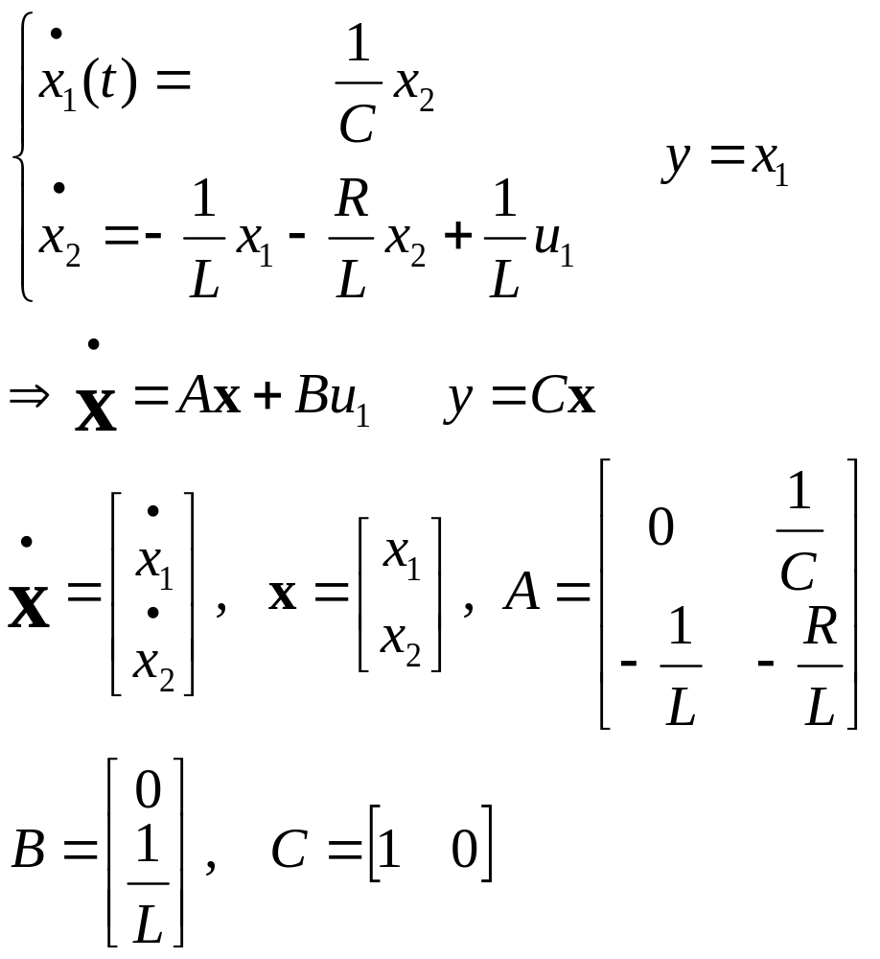

Slide 10

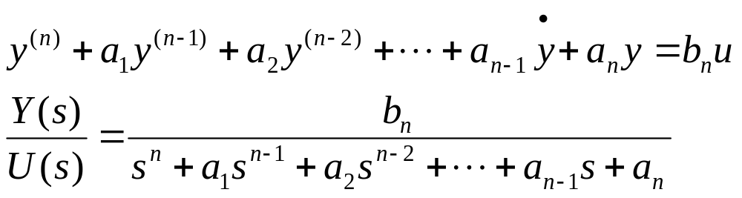
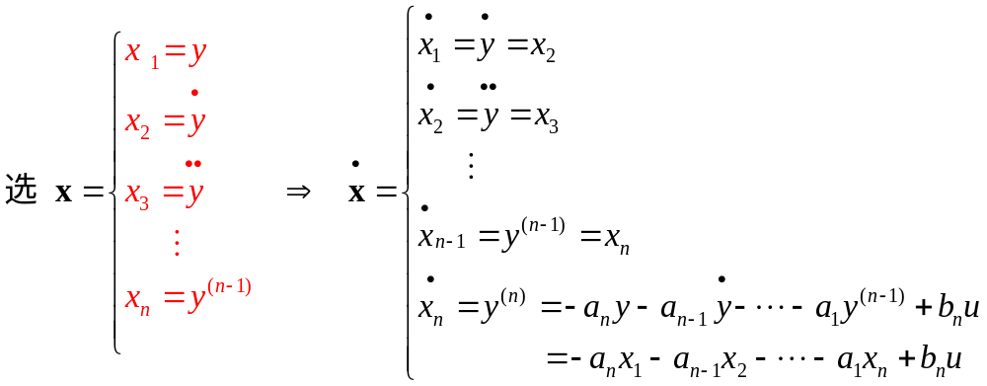
1.方程不含输入的导数,传递函数无零点

Slide 11
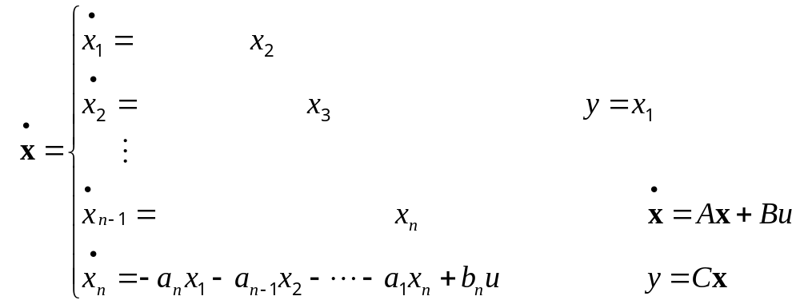
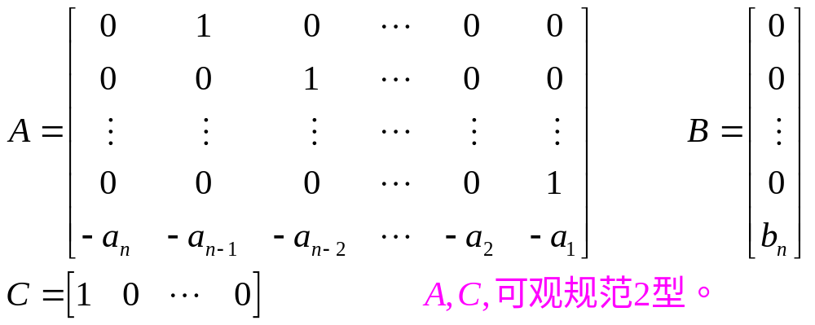

Slide 12
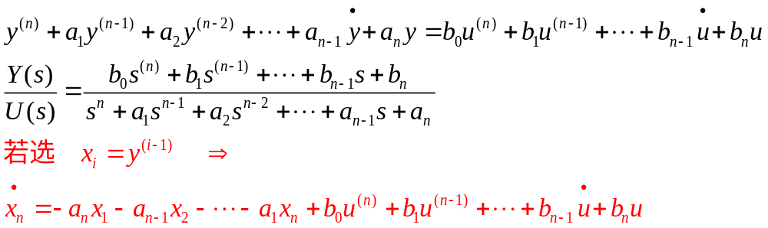
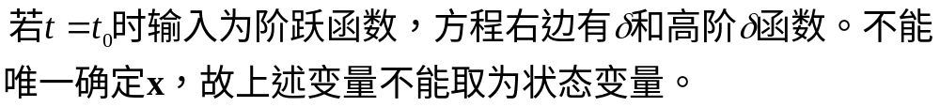
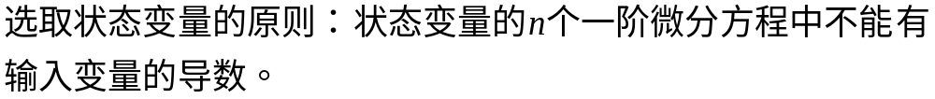
2.方程含有输入的导数,传递函数有零点

Slide 13
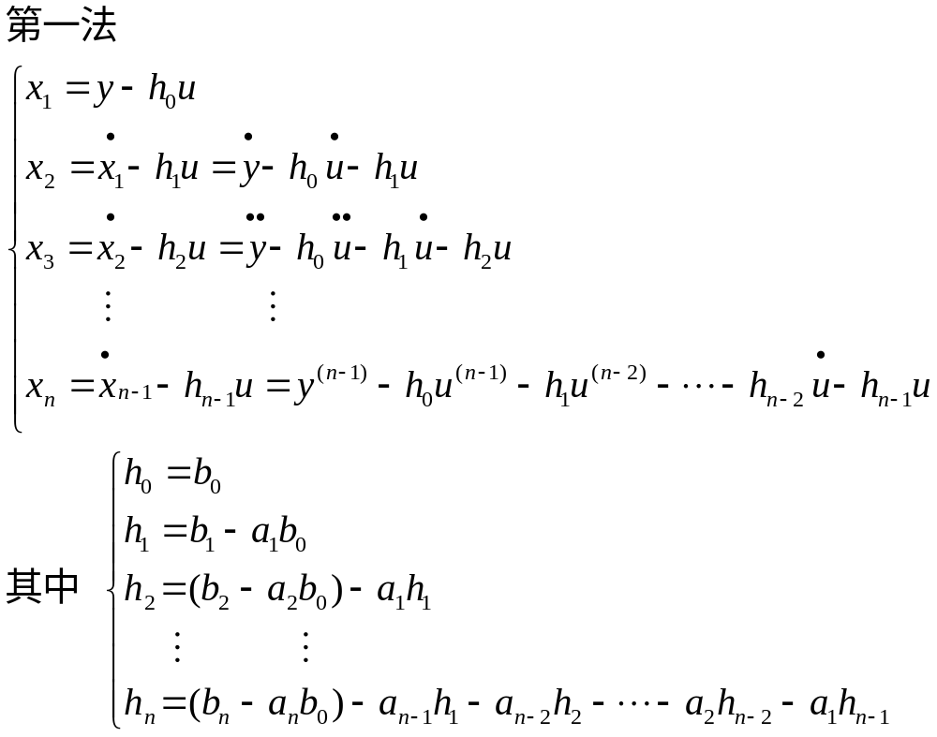

Slide 14
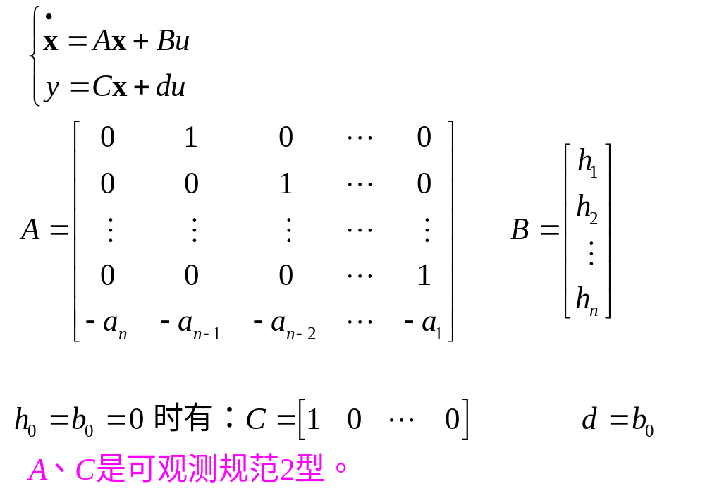

Slide 15
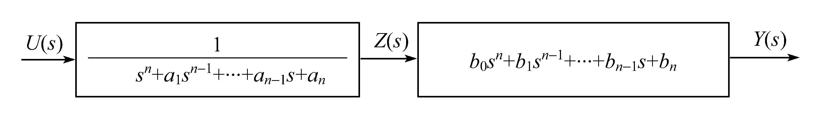
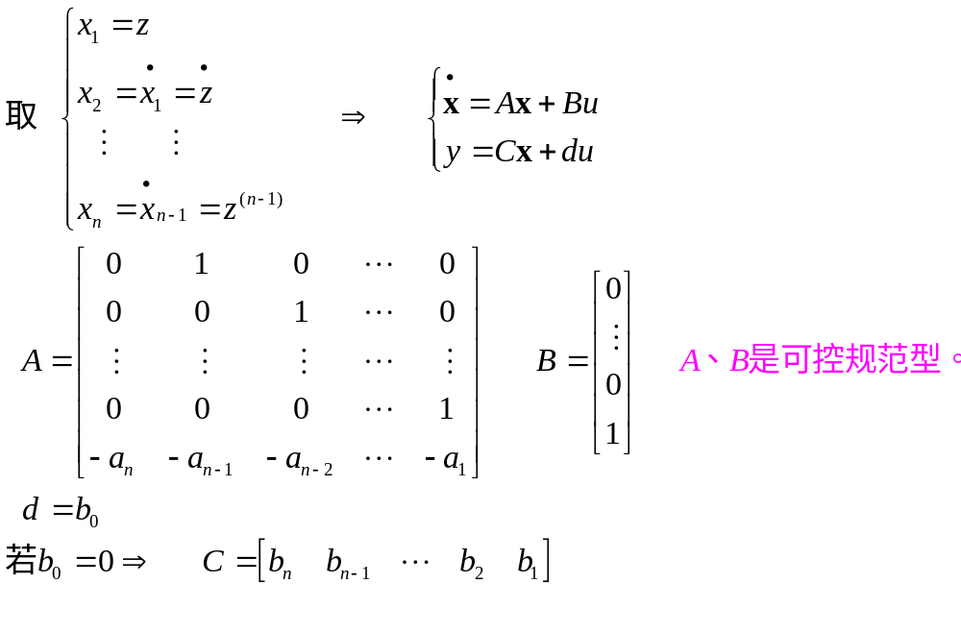
第二法

Slide 16
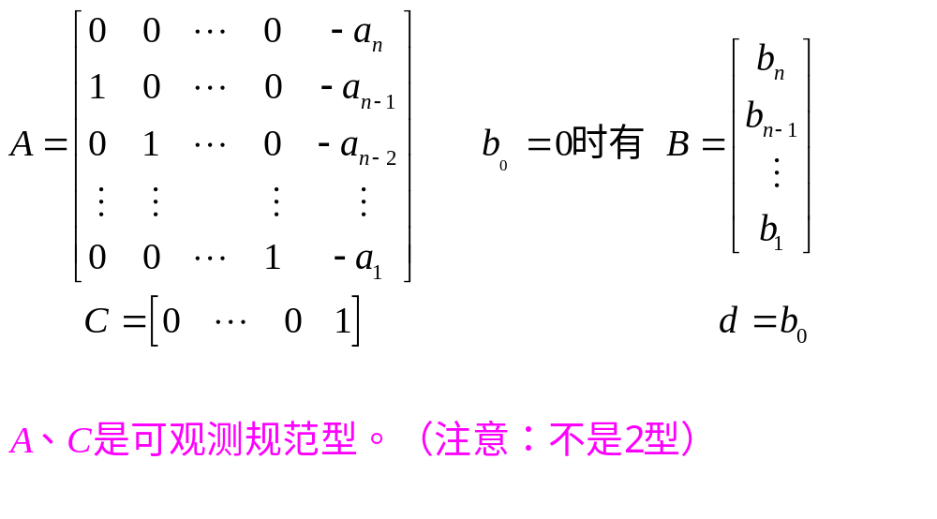
除了以上两种方法外，还可以推导出以下形式：

Slide 17
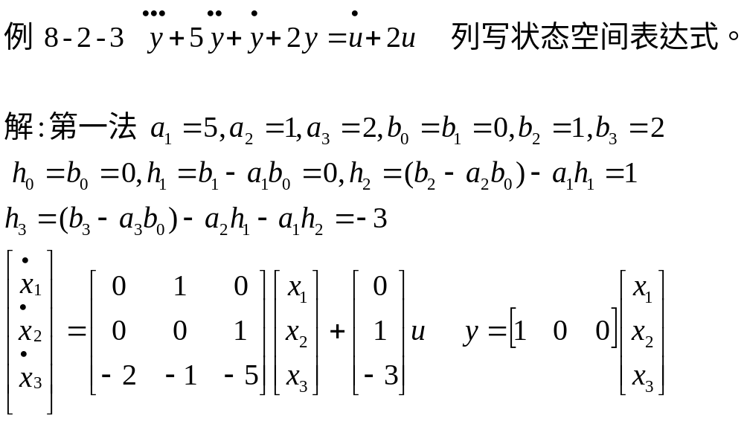

Slide 18
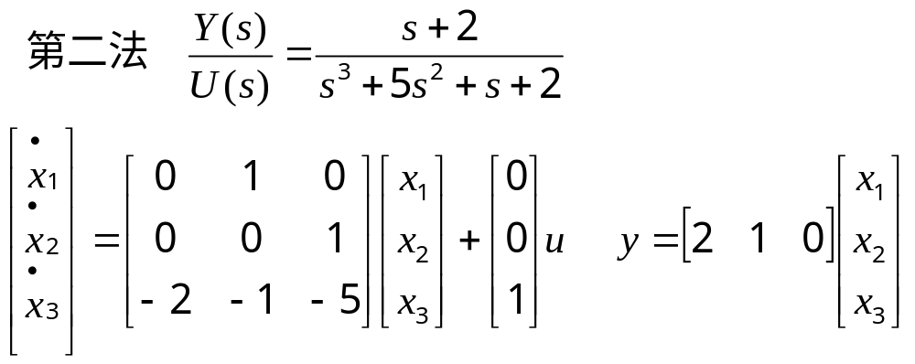

Slide 19

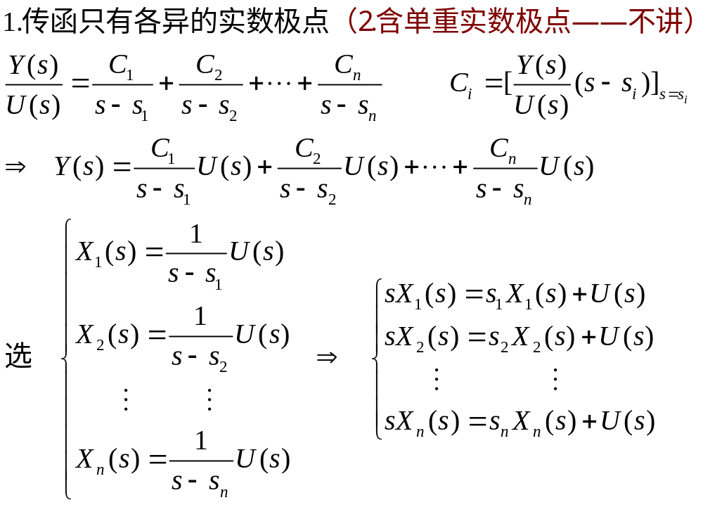

Slide 20
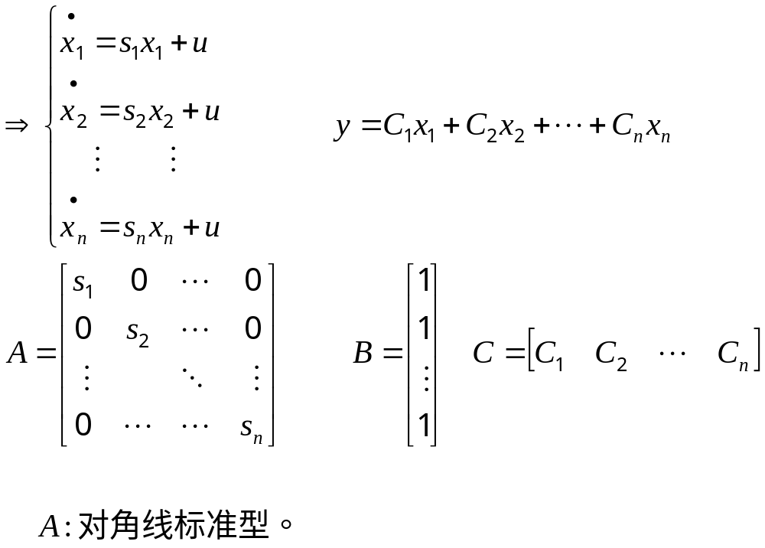

Slide 21
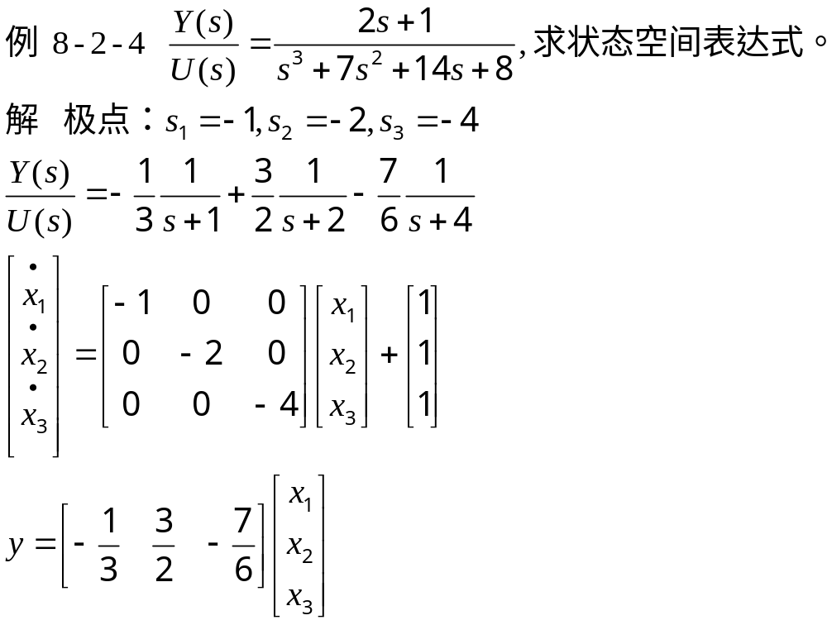

Slide 22

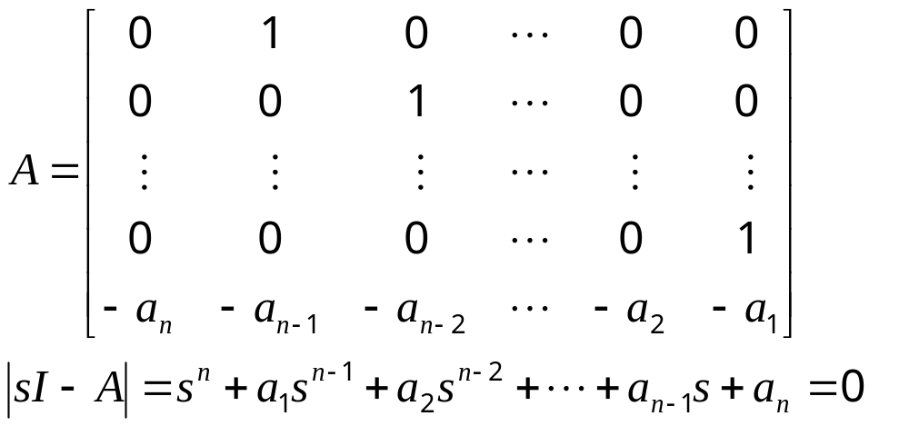
状态变量个数一定，选取方法很多，系数矩阵多样。z=Px(│P│≠0)是状态向量——线性非奇异变换。
│sI-A│：系统或矩阵的特征多项式。
│sI-A│=0：特征值或特征根，传递函数极点。
同一个系统特征值不变。

Slide 23

状态变量图包括积分器，加法器，比例器。
表示状态变量、输入、输出的关系。
n阶系统有n个积分器。
状态变量图↔状态空间表达式

Slide 24
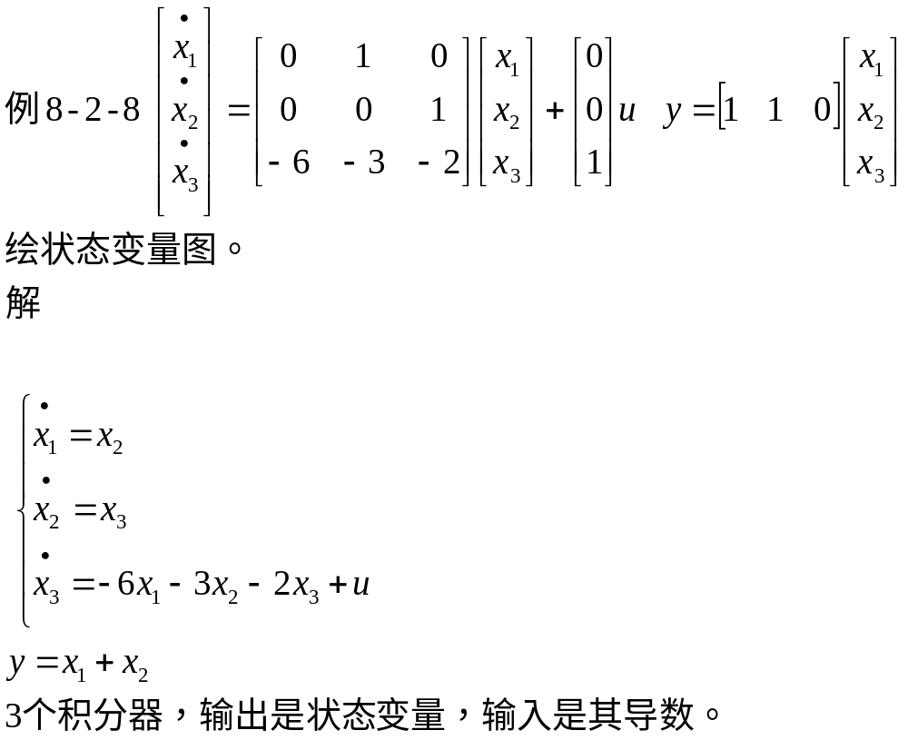
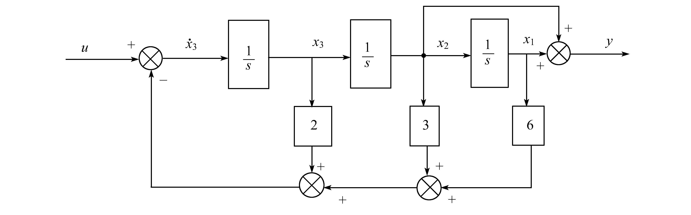

Slide 25

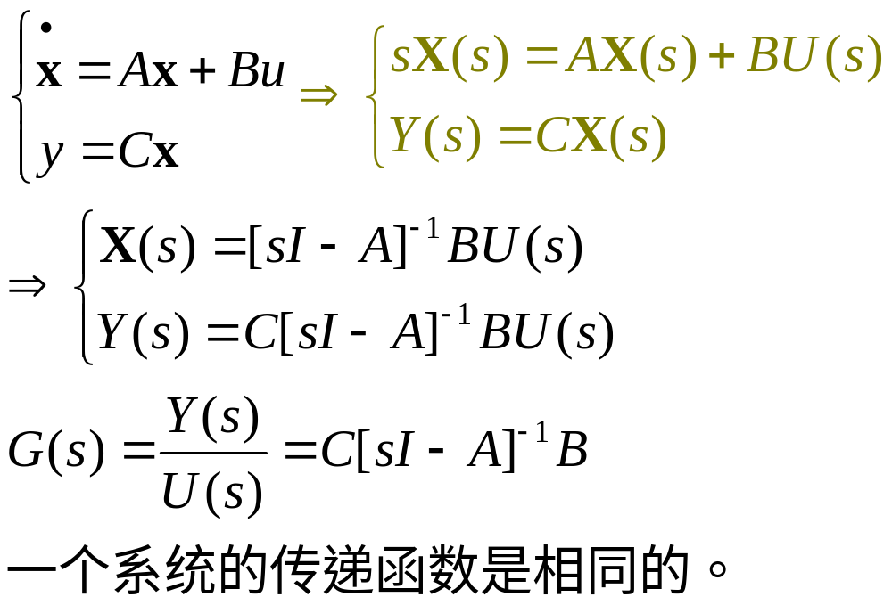

Slide 26
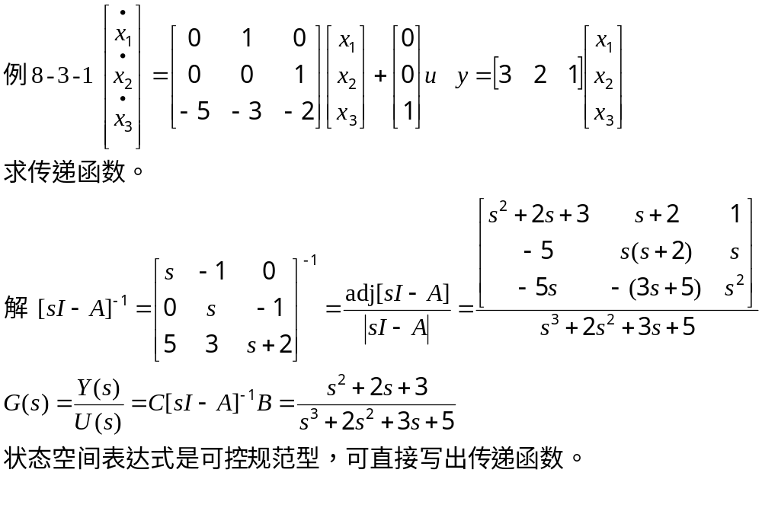

Slide 27

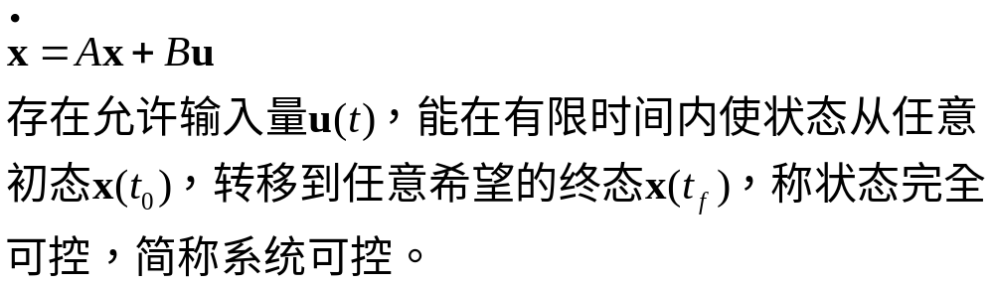
输入能否在有限时间内使系统从任一初始状态转移到任意的希望状态。
1.线性定常连续系统的可控性

Slide 28
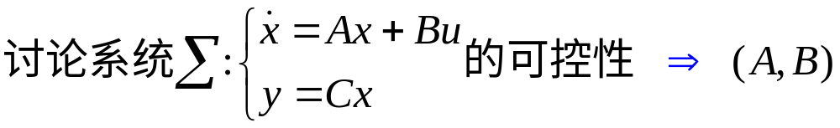
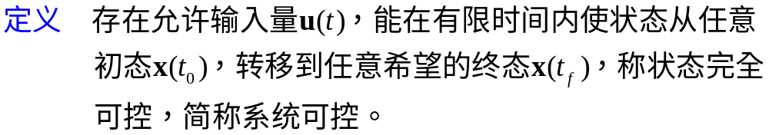
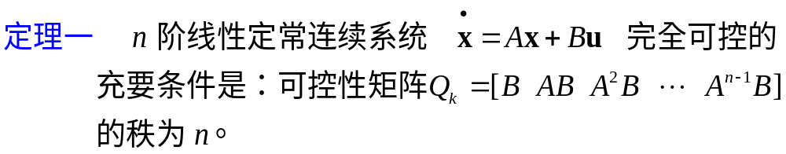
8.7.1.线性定常系统的可控性

Slide 29
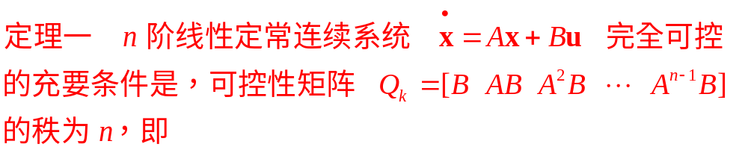
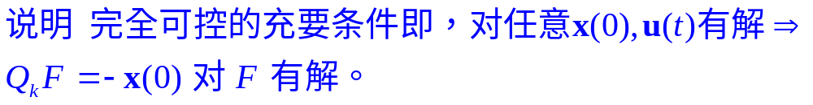
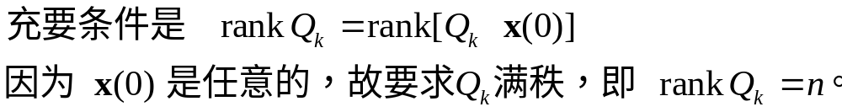

Slide 30
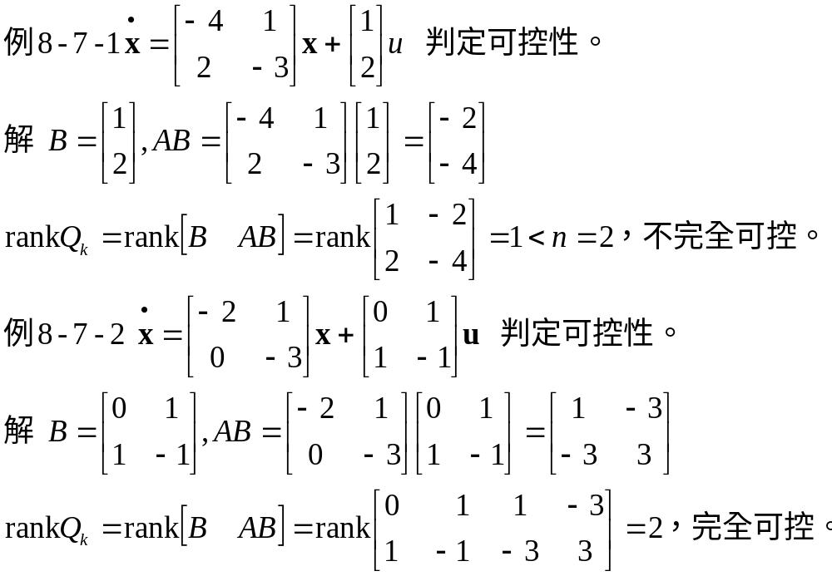

Slide 31
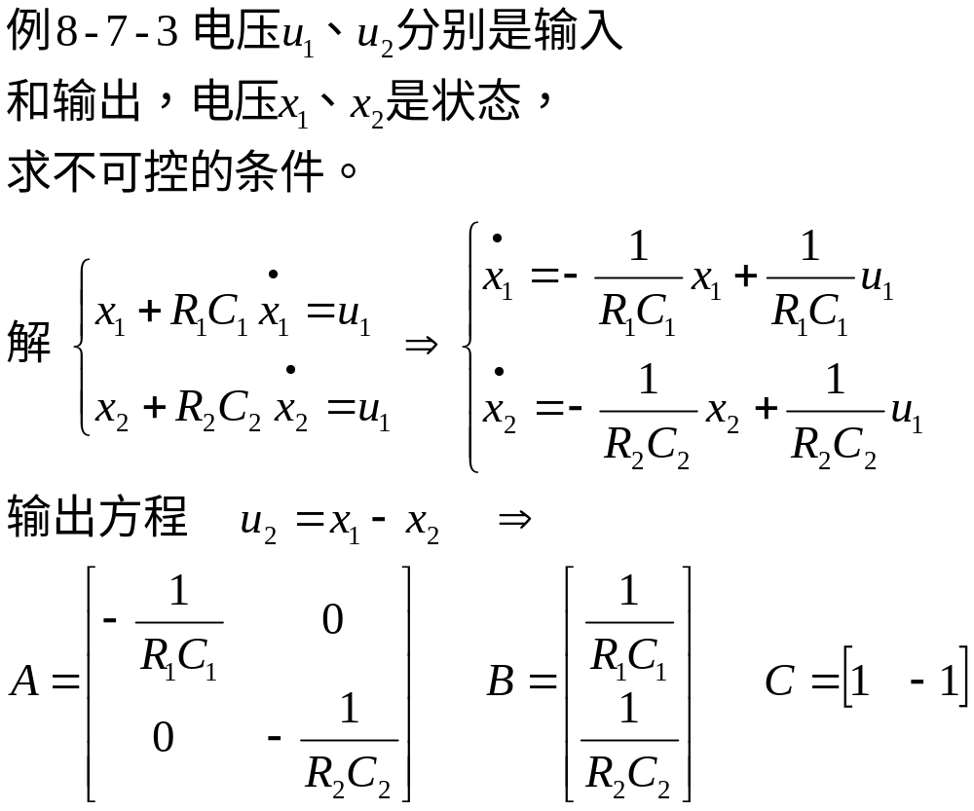
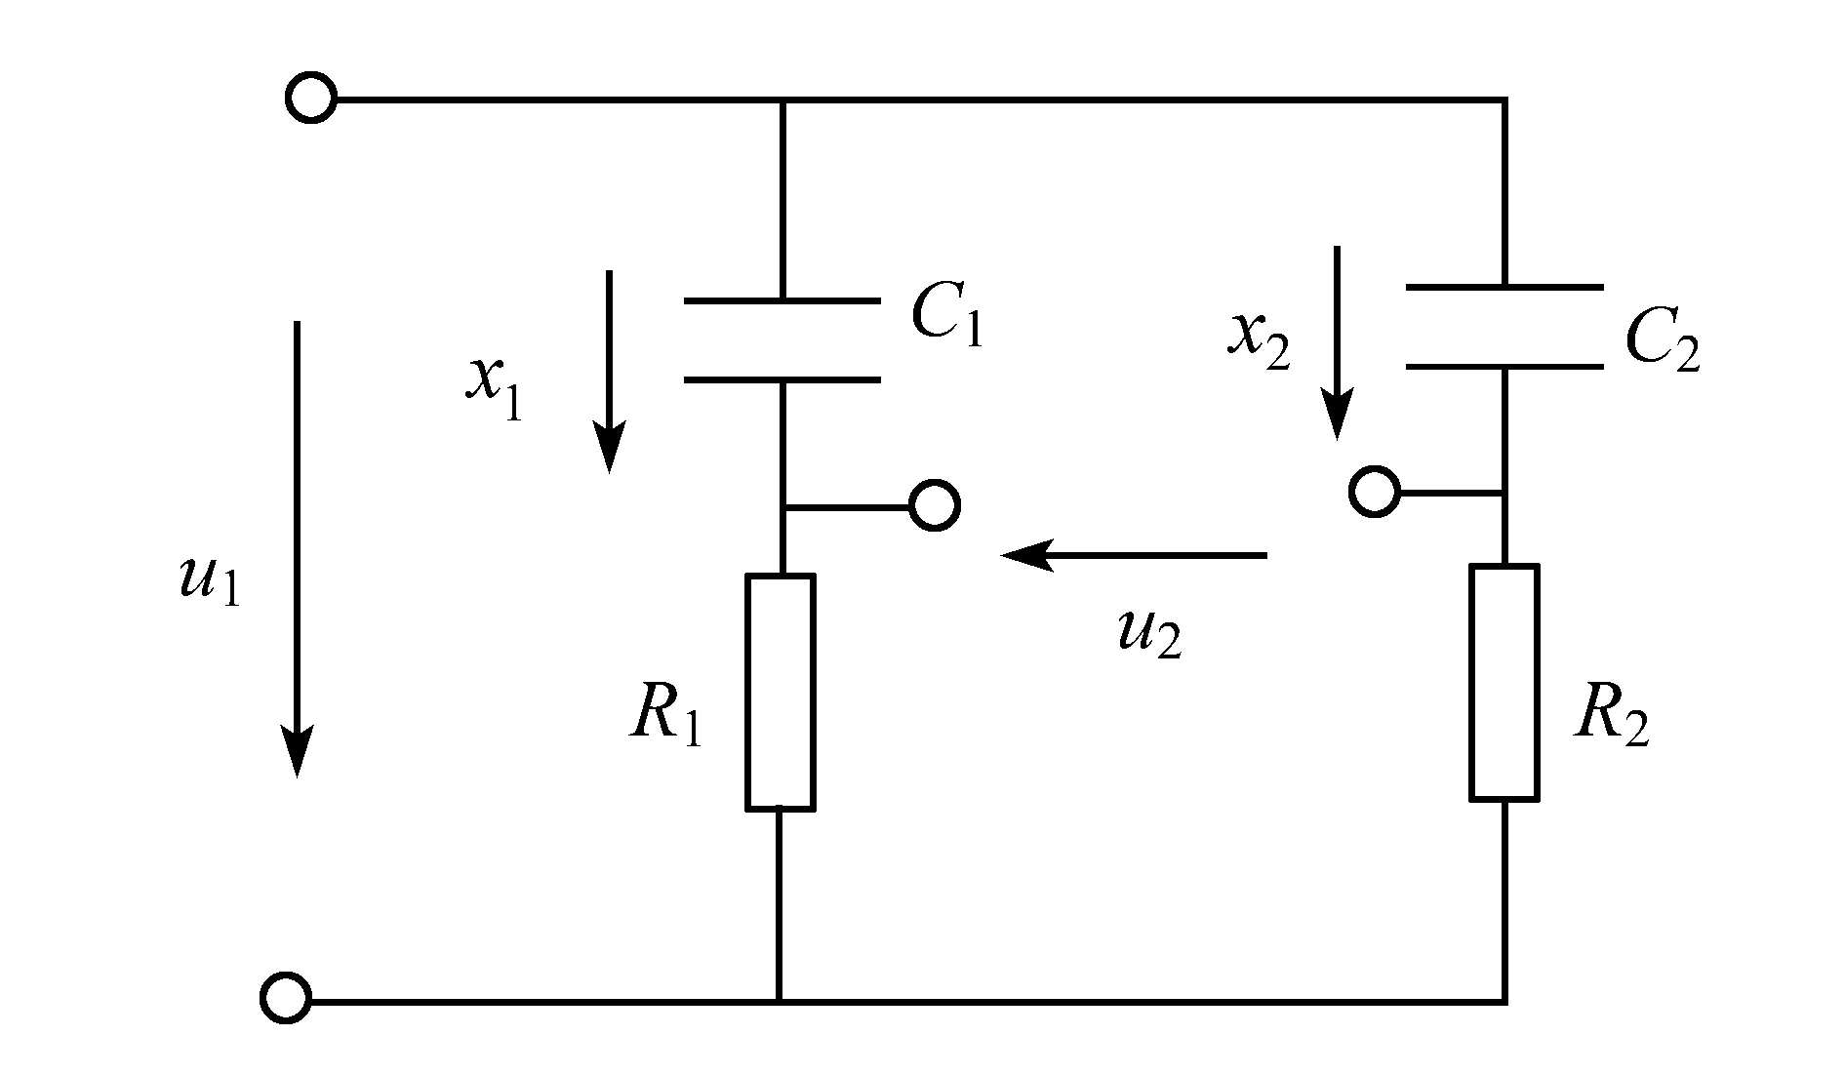

Slide 32
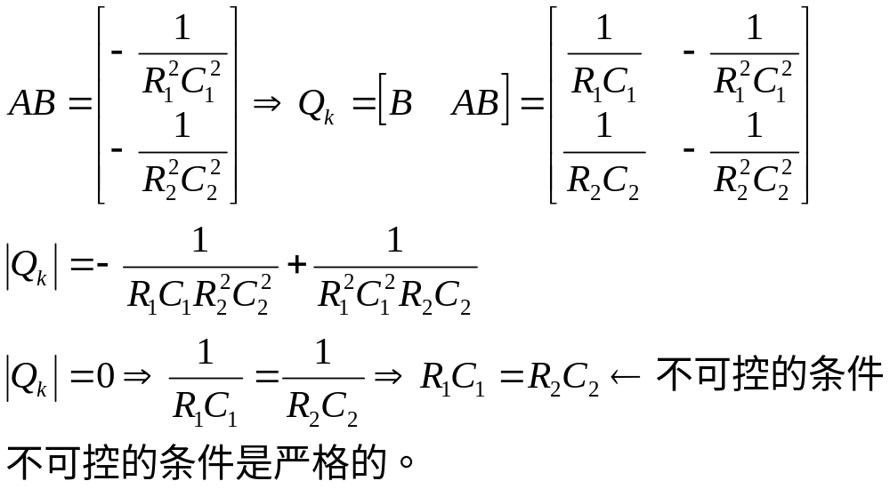

Slide 33

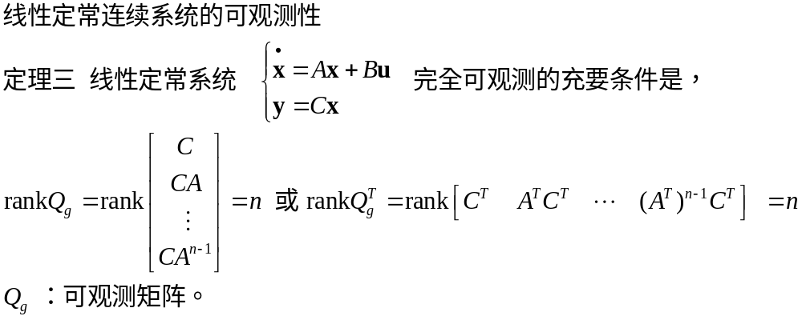
从输出值计算状态的能力。
可观测：对任意初始时刻，在有限时间内，由输出和输入能唯一确定（初始）状态。

Slide 34
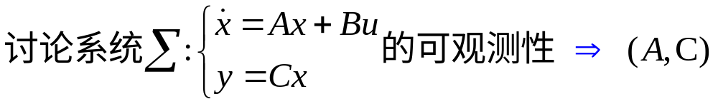
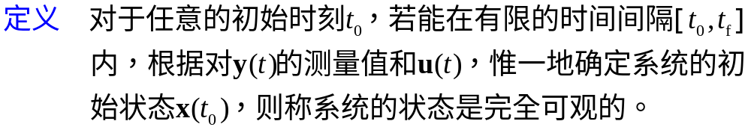
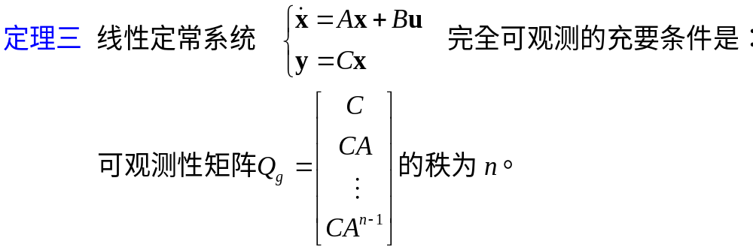
8.7.2.线性定常系统的可观测性

Slide 35
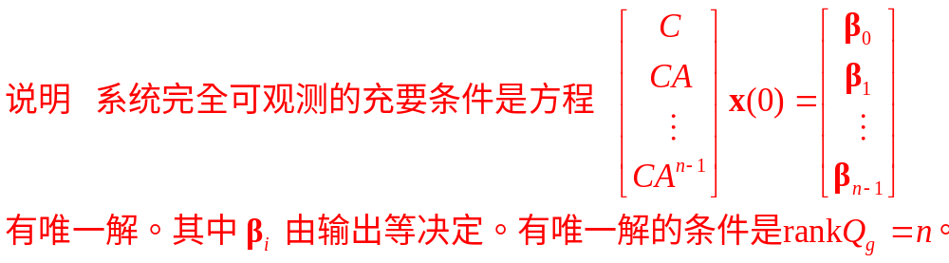


Slide 36


Slide 37


Slide 38


Slide 39


Slide 40



